Slide 1

基于协同过滤技术的个性化推荐系统
指导老师：王靖
汇报人：胡鑫 汇报时间：2018年05月

Slide 2




课题背景及意义
信息爆炸
信息找人
在这个信息爆炸的网络时代，面对纷杂的信息资源我们感到无所适从。
结合个人习性爱好改变传统的“人找信息”的状况，打造出“信息找人”的格局
以网页为推荐对象
以物品为推荐对象
采用Web数据挖掘的方法和技术， 为用户推荐符合其兴趣爱好的网页
为用户推荐符合兴趣爱好的物品

Slide 3

毕设课题目标
基于协同过滤推荐算法的电影推荐系统
学习协同过滤算法的具体实现
能够将算法的计算结果形象地展示出来
了解其他推荐算法

Slide 4




毕设课题内容
数据集的获取
核心推荐算法的实现
推荐结果展示
不同算法之间的比较

Slide 5
环境搭建
Ubuntu
JDK1.6.0_21
MySQL
apache-tomcat-6.0.35
mahout-0.3
MyEclipse 8.0

Slide 6
Mahout介绍
Mahout 是 Apache Software Foundation（ASF） 旗下的一个开源项目，提供一些可扩展的机器学习领域经典算法的实现，旨在帮助开发人员更加方便快捷地创建智能应用程序。经典算法包括聚类、分类、协同过滤、进化编程等等，并且，在 Mahout 中还加入了对Apache Hadoop的支持，使这些算法可以更高效的运行在云计算环境中。

Slide 7
数据集的获取
MovieLens
  movies.dat
  ratings.dat
  users.dat

Slide 8
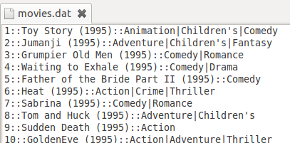
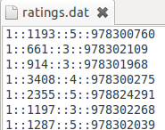
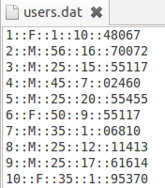
数据集的获取
movies.dat的文件描述是 电影编号::电影名::电影类别
ratings.dat的文件描述是 用户编号::电影编号::电影评分::时间戳
users.dat的文件描述是 用户编号::性别::年龄::职业::Zip-code

Slide 9
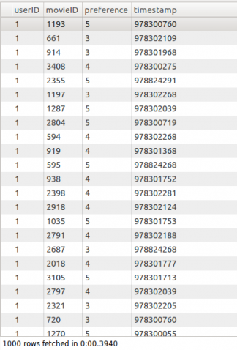
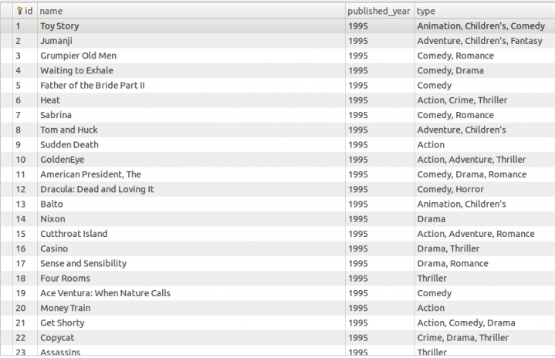
数据库
movie_preferences
movies

Slide 10
算法实现
Taste
  Apache Mahout 提供的一个协同过滤算法的高效实现，它是一个基于 Java 实现的可扩展的，高效的推荐引擎。
  基于用户相似度推荐
  基于内容相似度推荐

Slide 11
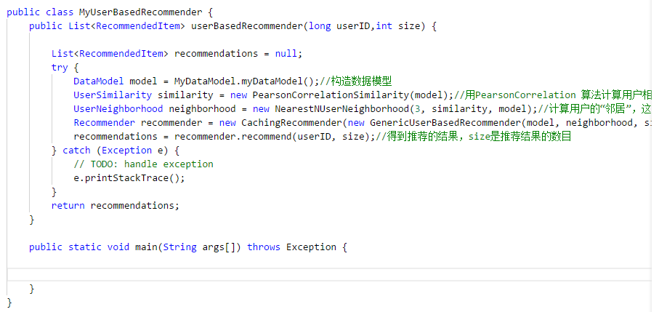
基于用户相似度

Slide 12
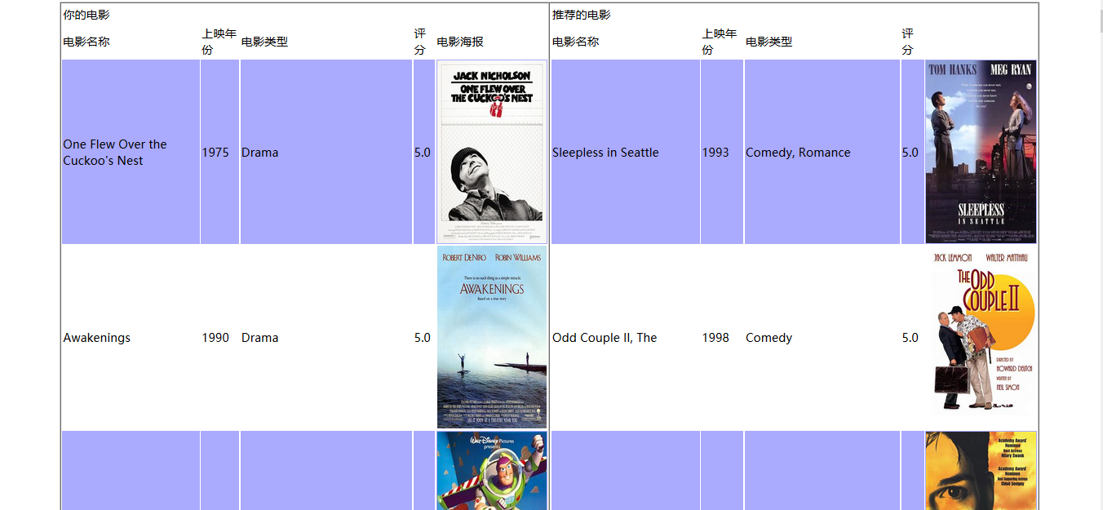
基于用户相似度

Slide 13
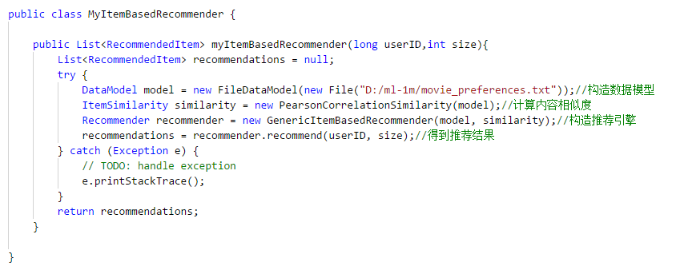
基于内容相似度

Slide 14
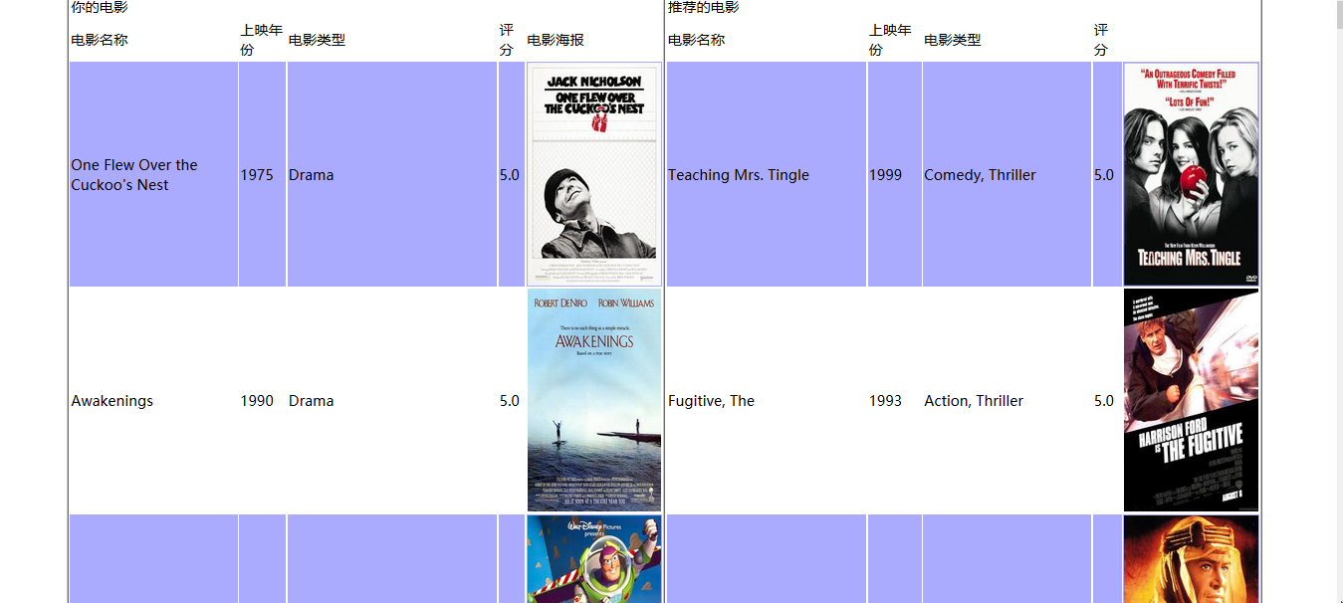
基于内容相似度

Slide 15
算法比较
基于用户相似度
基于内容相似度
计算出用户之间的相似性
筛选出具有共同兴趣的邻居用户
从邻居用户喜欢的，且目标用户没有评价过的电影推荐给目标用户。
计算出电影之间的相似性
筛选出与目标用户喜欢的电影相似度高的电影推荐给目标用户。

Slide 16
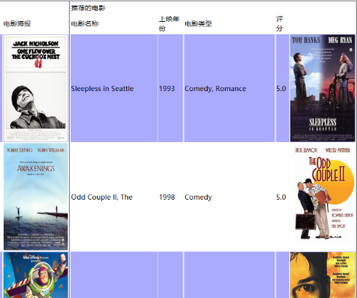

算法比较
基于用户相似度
基于内容相似度

Slide 17
THANKS

